Slide 1
Workshop
Strengthening National Capacities for Urban Planning, Housing, Energy Efficiency and Disaster Risk Reduction
13 -14 October 2014, Yerevan, Armenia
Развитие полицентрической агломерации г. Минска
Галина Павлова,
Начальник главного управления архитектурной, научной и инновационной политики
Министерство архитектуры и строительства Республики Беларусь

Slide 2
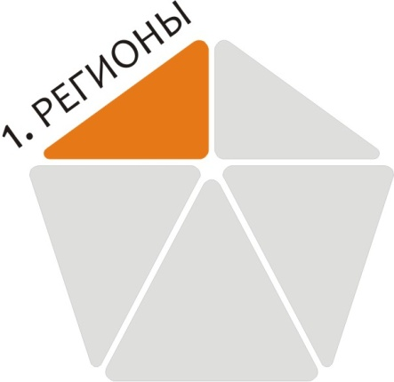
Направление 1. Совершенствование территориальной организации Республики Беларусь, обеспечивающей успешное развитие регионов и поселений на основе использования их потенциала, международных, национальных и региональных достижений в области градостроительства.
Задачи:
1.1. Углубление интеграционных процессов в развитии Союзного государства, Евразийского экономического сообщества, Содружества Независимых Государств;
1.2. Развитие уникальных объектов природного и культурного наследия – “брендов Беларуси”, обеспечивающих приток внешних инвестиций и укрепление государственного суверенита страны;
1.3. Создание в регионах опорных центров инновационного развития в сферах промышленного производства, специализированных услуг, сельского хозяйства, энергетики, туризма и рекреации;
1.4. Развитие полицентрических агломераций
г. Минска и областных центров на базе городов-спутников;
1.5. Реновация сельских территорий на основе уже созданных центров сельского расселения -агрогородков.

Slide 3
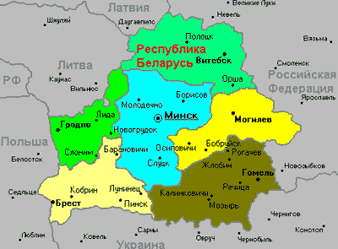
Республика Беларусь

Slide 4
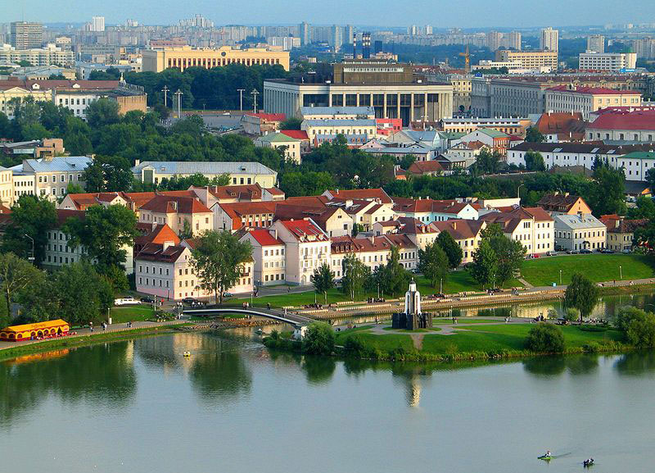
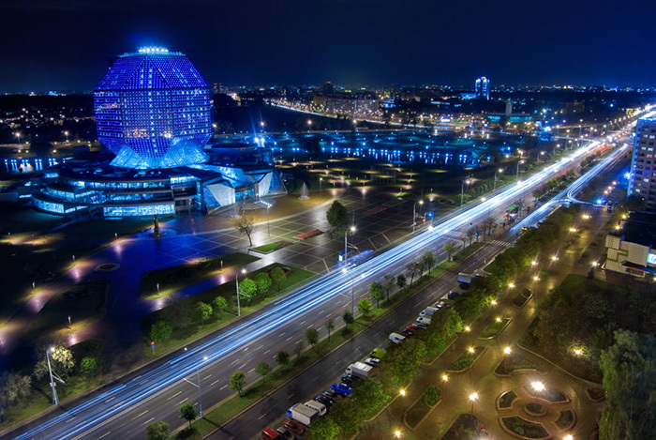
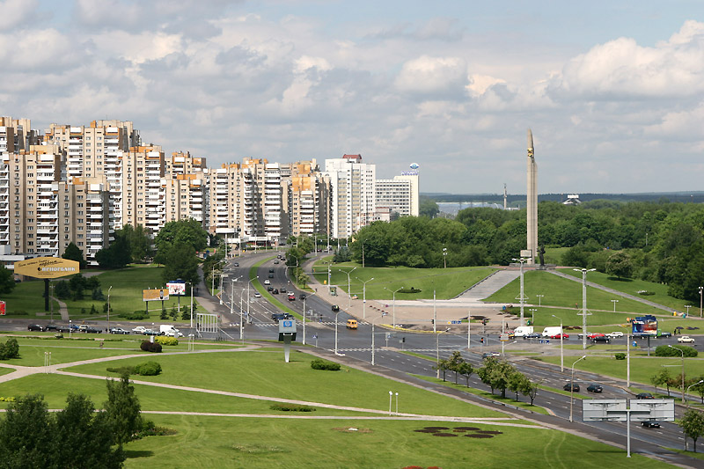
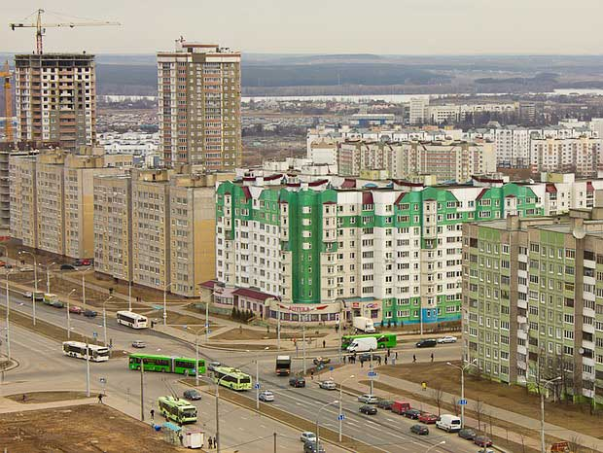
Столица Республики Беларусь г. Минск

Slide 5
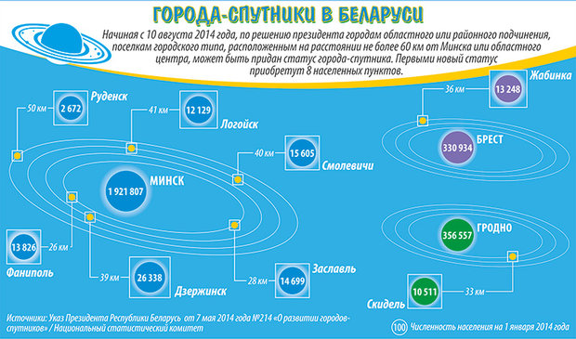

Slide 6
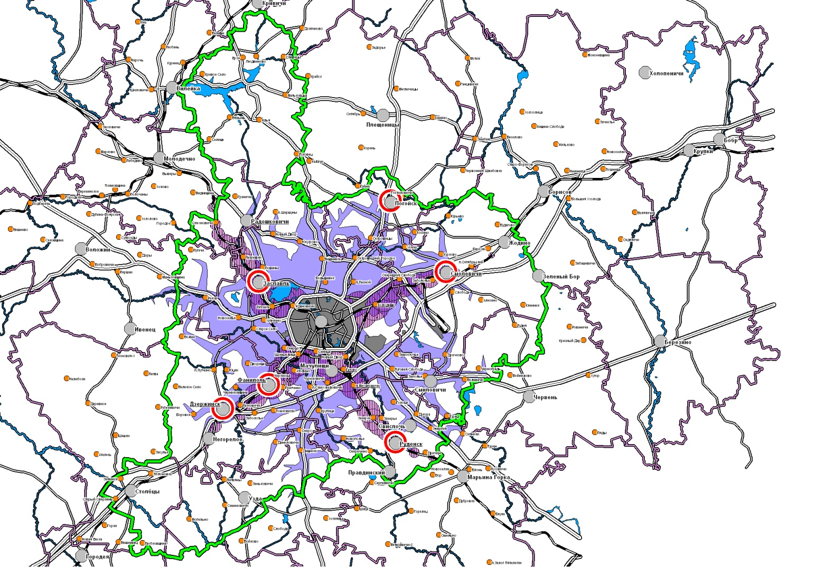
МИНСКАЯ АГЛОМЕРАЦИЯ. РАЗВИТИЕ ГОРОДОВ-СПУТНИКОВ
Территориальное развитие Минской агломерации на базе городов-спутников – Заславля, Логойска, Смолевичи, Фаниполя, Дзержинска, Руденска.
Схема размещения городов-спутников г.Минска

Slide 7
